Slide 1
Խաչքարեր
Գոհար Հովհաննիսյան

Slide 2
Խաչքար
Խաչքարը միջնադարյան հայկական կերպարվեստի տեսակ է,
կոթող-հուշարձան` խաչի պատկերով, զարդաքանդակների
հորինվածքով ուղղաձիգ կանգնեցված սալաքար,
ճակատով` դեպի արևմուտք:

Slide 3
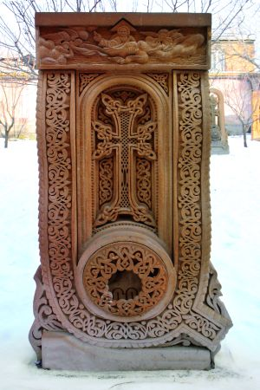
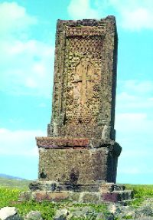
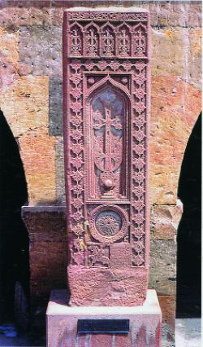
Խաչքարեր տարբեր վայրերից
Խաչքար. «Ա տառը` Արարչի խորհրդով» (2005 թ., հեղինակ` Ռուբեն Նալբանդյան)
Խաչքար-հուշակոթող (1195 թ., Կոշ)
Խաչքար (1602 թ., Ջուղա, այժմ՝ Էջմիածնում)

Slide 4
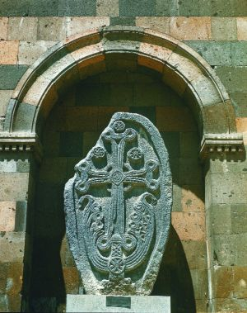
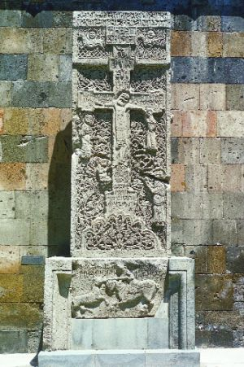
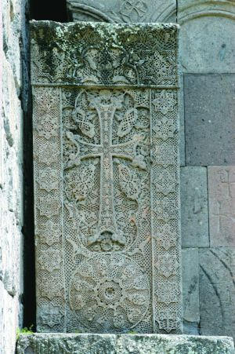
Խաչքար (IX դար, Մաքենիս,
այժմ՝ Էջմիածնում)
«Ամենափրկիչ» խաչքար
(1279 թ., Ուրծ, այժմ՝ Էջմիածնում
Խաչքար (1291 թ., Գոշավանք,
վարպետ՝ Պողոս)

Slide 5
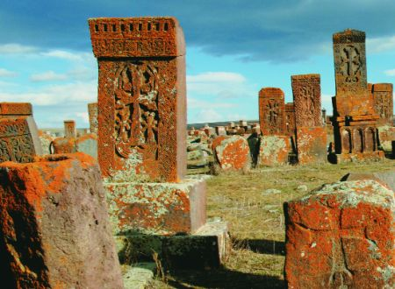
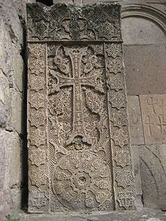
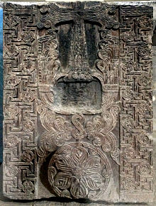
Նորատուսի գերեզմանատան խաչքարերը (հատված, IX–XVIII դարեր)
Խաչքար Գոշավանքում, փորագրված 1291-ին Փողոսի կողմից
Սվաստիկաներով խաչքար Սանահինի վանքում, ~1050 թ

Slide 6
Խաչքարերի մասին
Խաչքարը հաջորդել է խաչով ավարտվող քառակող վաղմիջնադարյան կոթողներին և թևավոր խաչերին, որոնց մեծ մասը ոչնչացվել է արաբական արշավանքների ժամանակ: Խաչքարը բովանդակում է քրիստոնեության հիմնական գաղափարը՝ Հիսուս Քրիստոսի փրկագործությունը: Գլխավոր տարրը խաչն է՝ որպես Խաչեցյալի՝ Քրիստոսի, Կենաց ծառի, խոստացված երկնային հոգևոր դրախտի ու փրկության խորհուրդ. այն հայերի համար փոխարինել է սրբապատկերներին:

Slide 7
Խաչքարերի մասին
IV–V դարերից խաչքար կանգնեցվել է ռազմական հաղթանակներն ու պատմական կարևոր դեպքերը հավերժացնելու համար կամ, որպես ճարտարապետական զարդ, ագուցվել եկեղեցիների որմերին: Խաչքարը ծառայել է նաև որպես տապանաքար՝ հանգուցյալի հոգու փրկության համար, օրինակ՝ Նորատուսի, Սաղմոսավանքի, Հին Ջուղայի գերեզմանատների խաչքարերը: Վերջիններս նաև պատմական վավերագրեր էին, որոնց արձանագրությունները բովանդակում էին երկրի ներքին ու արտաքին կյանքին վերաբերող կարևոր տեղեկություններ:

Slide 8
Վերջ
Շնորհակալություն !!!

